Slide 1
臺南YMCA美語學校簡介

Slide 2
YMCA美語學校
強檔師資－中外師搭配授課
完整銜接的學習生涯規畫
多元教學設計與周詳附加學習
品格與領導力教育－領袖養成計畫

Slide 3
YMCA美語學校教育宗旨
＊以孩子為中心，尊重每一位孩子的個別差異
＊教養孩童當行的道，就是到老他也不偏離
＊明日領袖，今日養成
＊推廣全人教育 Wellness

Slide 4
YMCA美語學校教育理念
美語生活化，生活美語化
快樂且有效的學習
生活教育與語言能力一起成長
自發性學習與獨立思考能力的養成
培養會使用英語的人才

Slide 5
周詳的輔助教學及活動
＊電話輔助教學
＊外教Call-in
＊免費補課
＊雙月刊
＊英語日
＊多媒體輔助教學
＊學習評量
＊特別活動
＊全外教美語營
＊說故事比賽
＊戲劇發表會
＊美語拼字比賽
＊節慶活動
＊一樓星光舞台

Slide 6

YMCA美語學校教學系統
美語密集班
每週三天
小班～小五
國中先修班
每週二天
國小六年級
國中美語班
每週二天
國一～國二
少年美語班
每週二天
小六～國二
國三會考班
每週一天3小時
高中美語班
每週一天3小時
英檢養成、衝刺班

Slide 7
完整銜接的學習生涯規劃
幼兒美語密集班
中外師聯合授課
全美語學習環境
兒童美語中低年級
聽說讀寫循序漸進
多元教學法增興趣
兒童美語中高年級
強化句型、文法
建立自學能力
國中英語
各年級程度分班
加強特色會考實力
高中英文
專業強檔師資
英 .數 .理 .化
劍橋英檢.全民英檢
結合各式題型訓練
加強應試作答技巧

Slide 8
YMCA美語密集班教學特色
◎分級、分齡
◎折衷式教學
◎全美語互動式教學
◎快樂有效的學習
◎中外師搭配授課

Slide 9
全美語互動式教學
歌曲韻文教學 Songs & Rhymes (全語言)
老師說 TPR (TPR)
繪本& 故事教學 Picture & Story Books (全語言)
角色扮演 Role play (溝通式/全語言)
配對練習 Pair work (溝通式/全語言)
小組練習 Group work (溝通式/全語言)
戲劇表演 Drama (溝通式/全語言)
即席表演或演說 Improvisation (溝通式/全語言)
主題教學 Topics Teaching (全語言)
閱讀活動 Reading Activity (閱讀)

Slide 10
教學目標
循序漸進培養
聽、 說、 讀、 寫四大能力
1～2年
加強聽說會話能力
3～4年
加強閱讀理解能力
４年以上
加強寫作訓練

Slide 11
英語檢定
  台南YMCA為
  劍橋大學考試院在台灣地區授權認證中心
劍橋檢定 Cambridge YLE / Main Suite
  Starters
  Movers
  Flyers
全民英檢GEPT LTTC
  12歲以下禁止報考
  級次：初級、中級、中高級、高級

Slide 12
家長角色與配合之方式
幼兒時期
  鼓勵＋讚美，配合老師的作業，讓孩子喜歡上美語課
兒童時期
  鼓勵＋讚美，協助＋督促，固定看聯絡簿協助孩子有責任地完成英語作業
國中時期
  鼓勵＋讚美，陪孩子度過青少年黃金求學階段

Slide 13
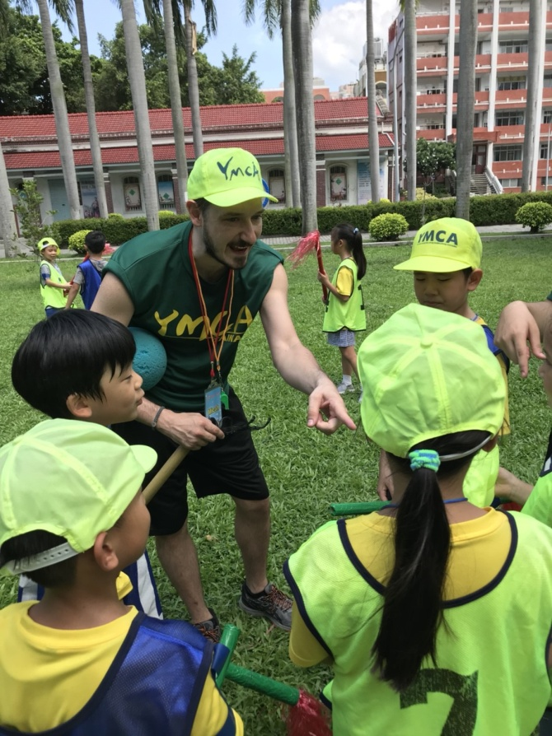
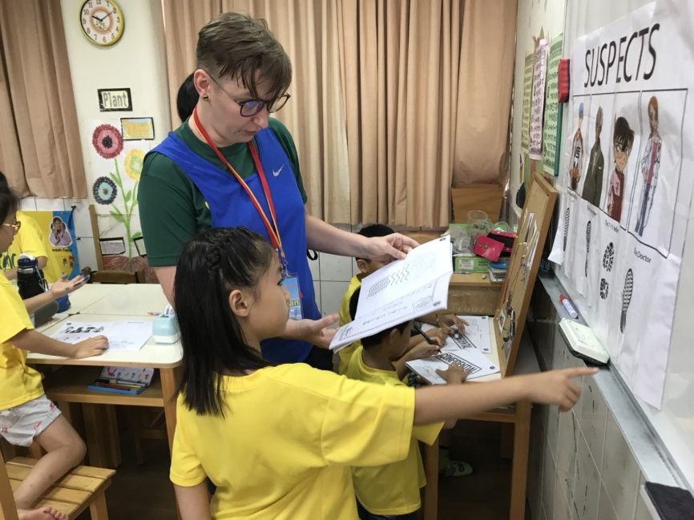
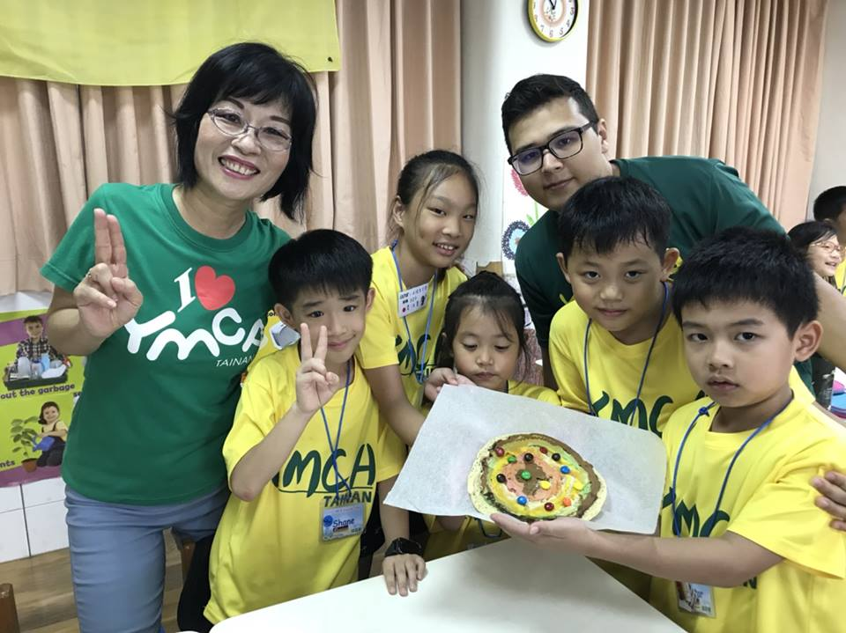
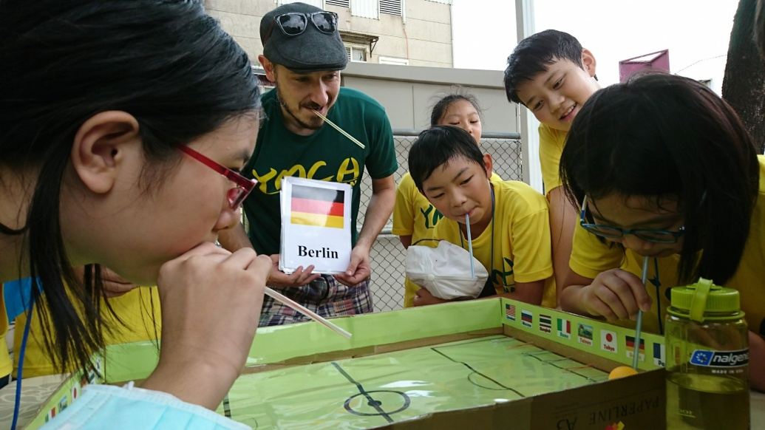
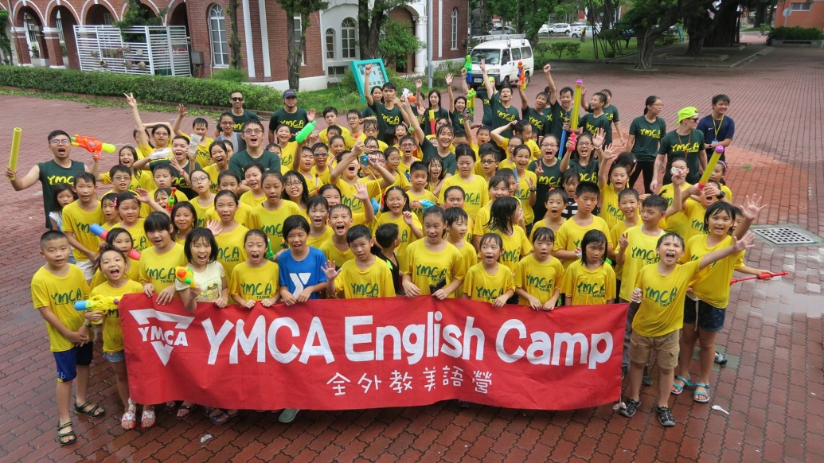
全外教美語營

Slide 14
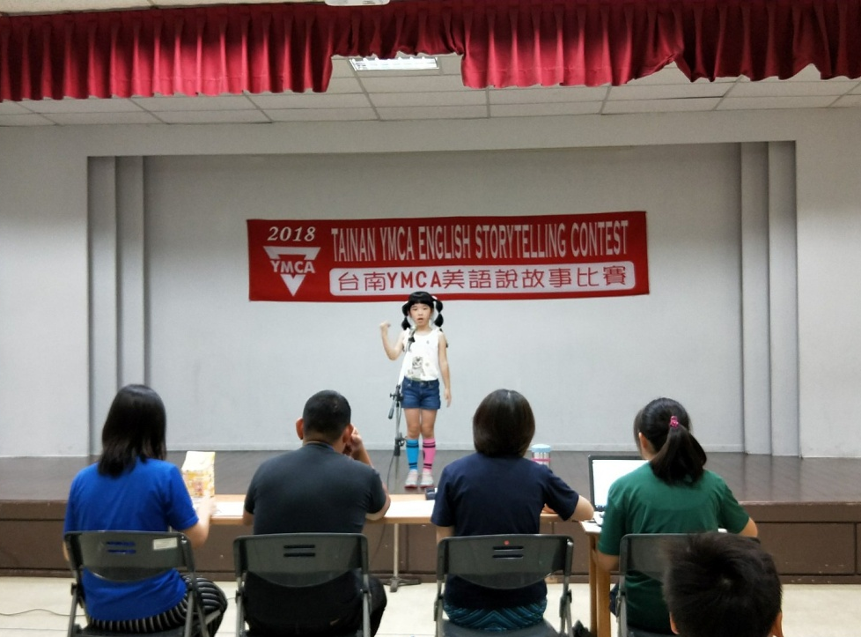
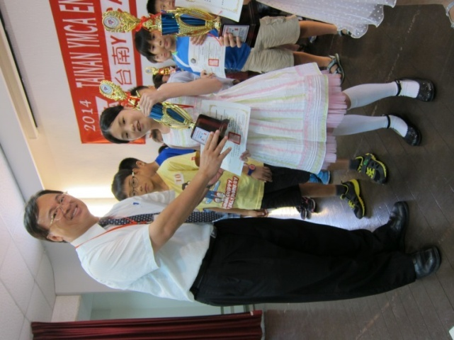
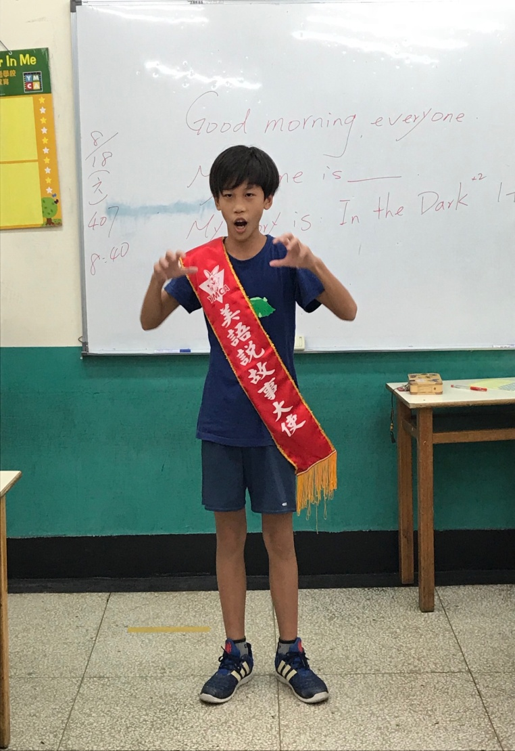
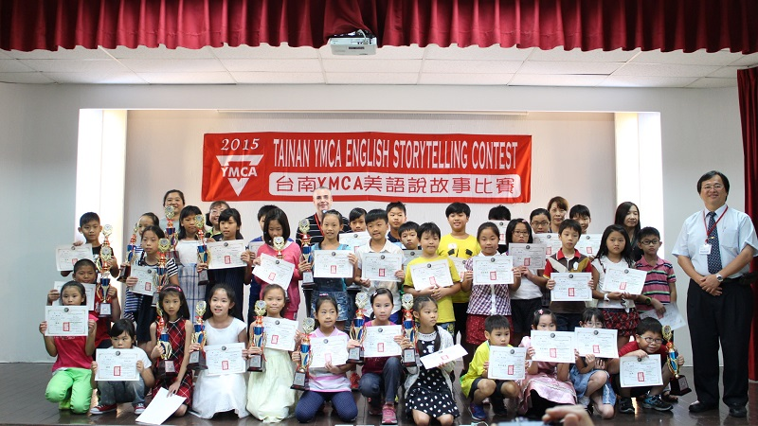
說故事比賽(說故事大使.館內初賽.三館決賽)

Slide 15
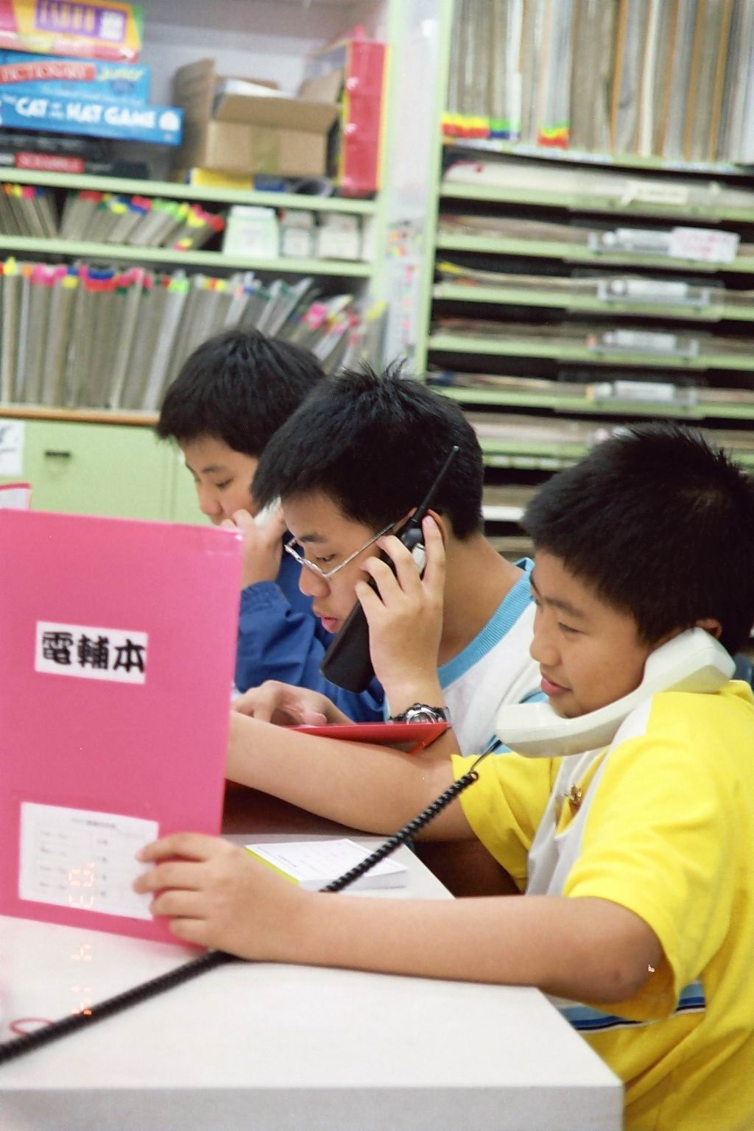
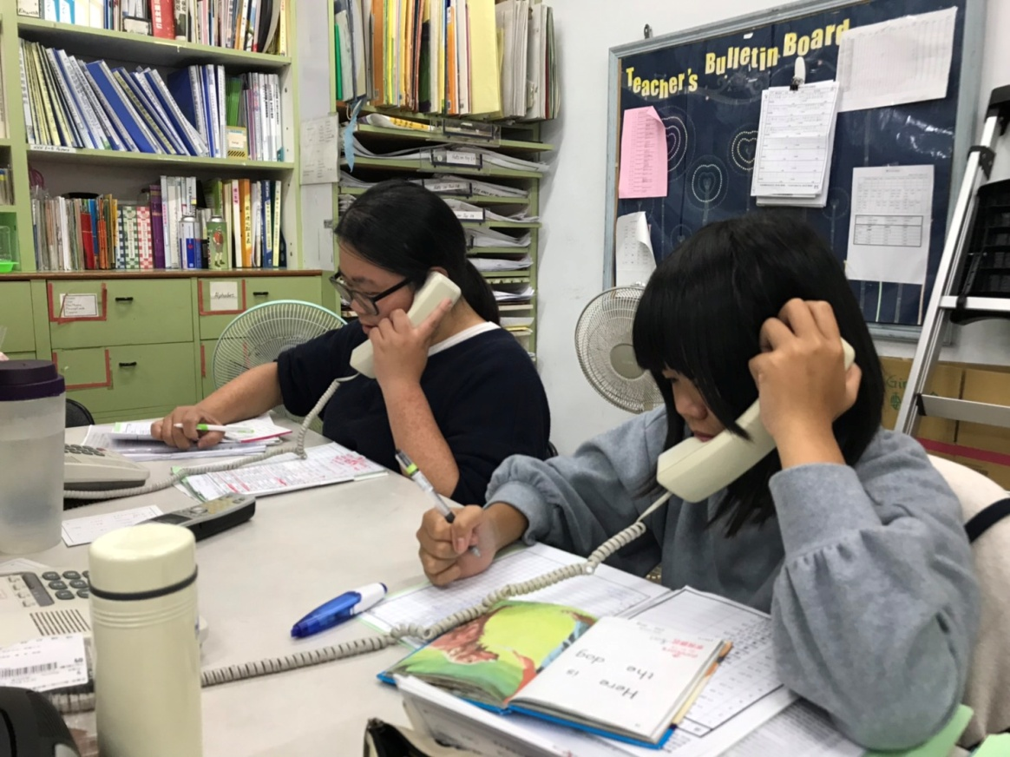
電話輔助教學/補課.
多媒體輔助教學

Slide 16
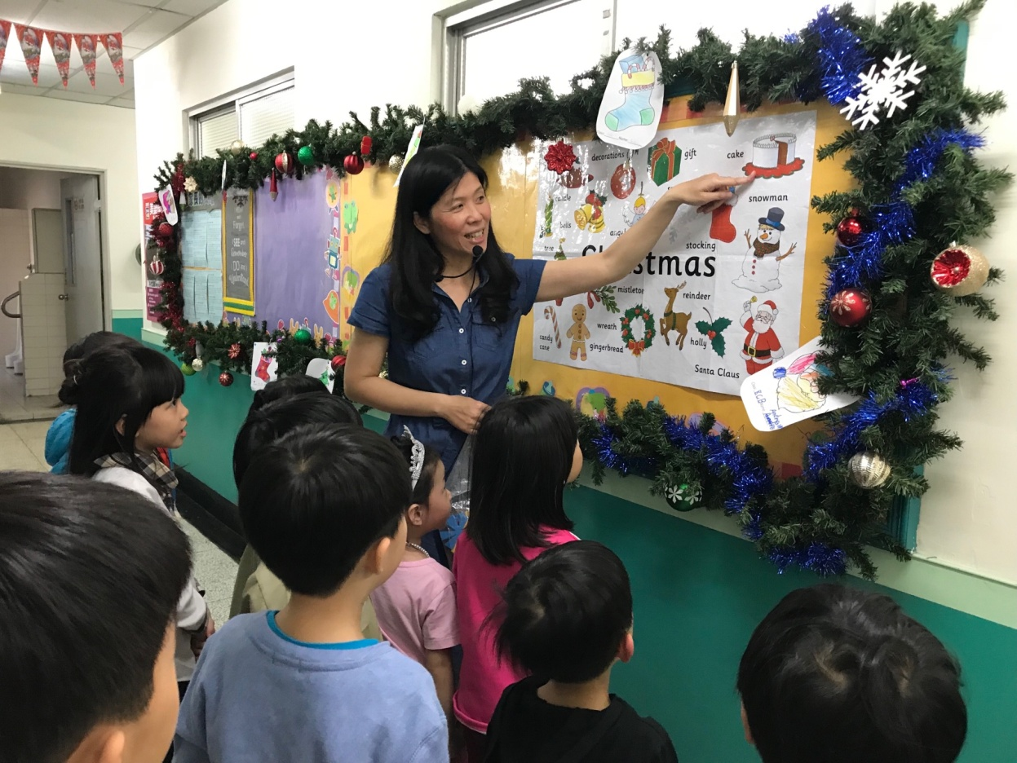
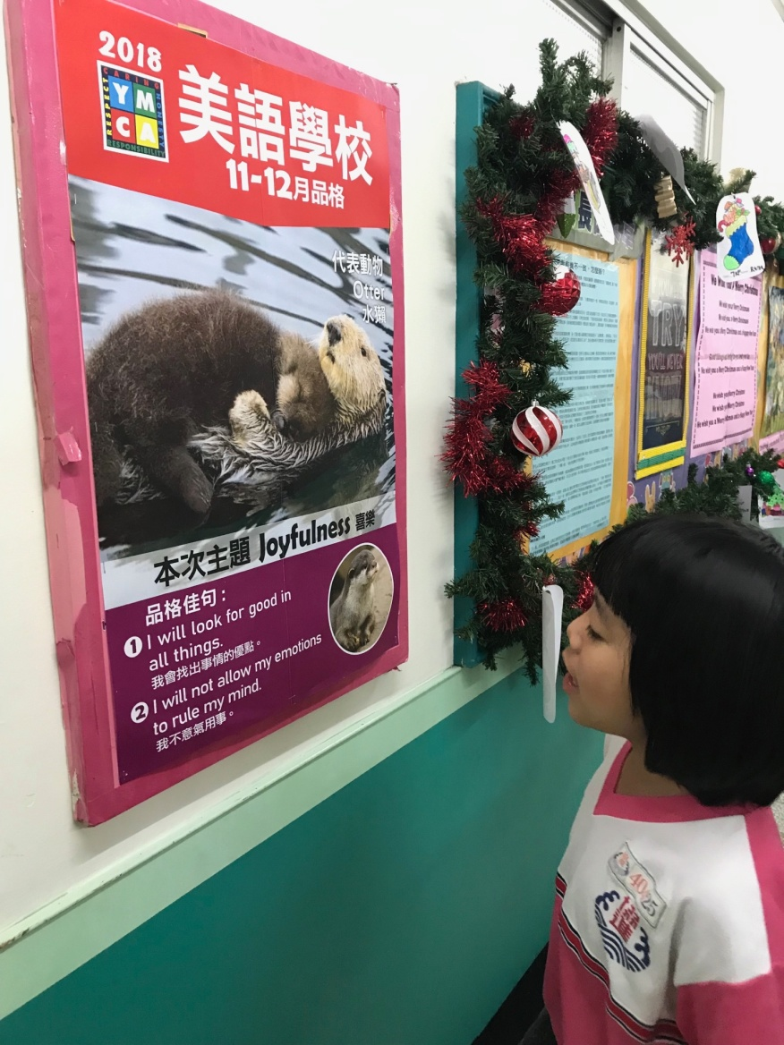
品格教育/美語生活化

Slide 17
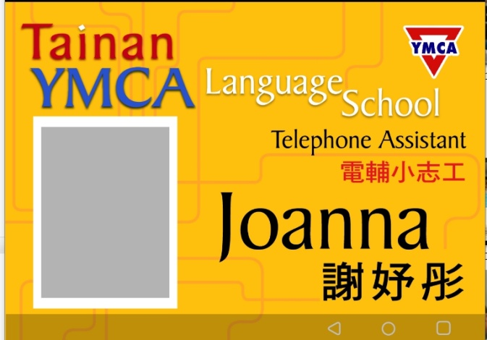
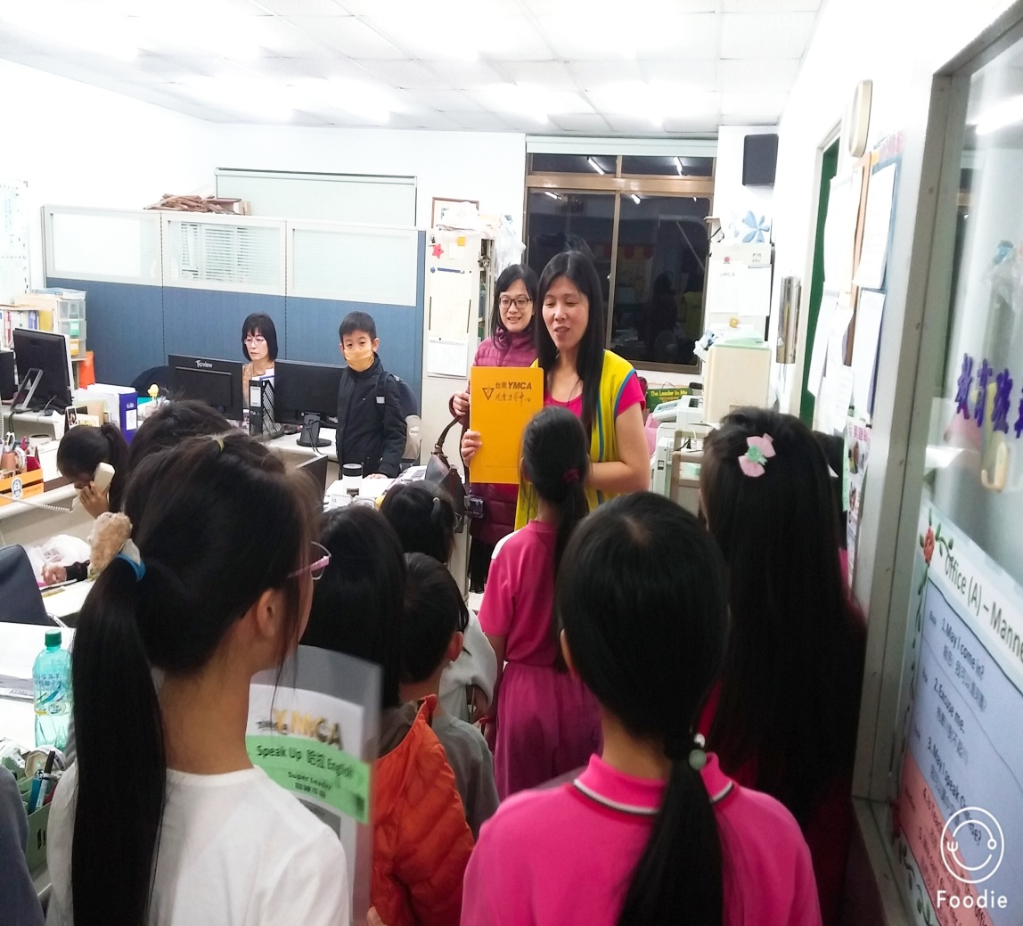
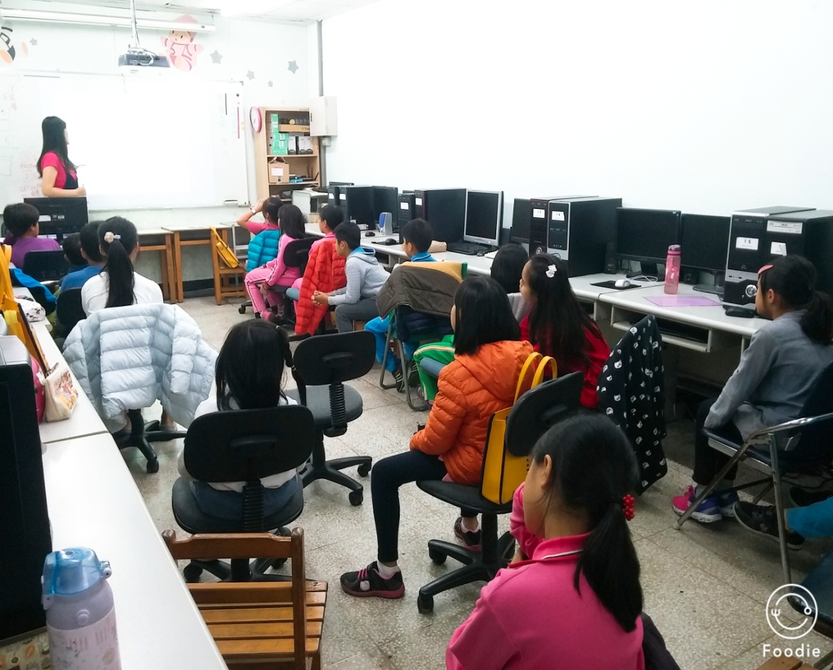
志工/特別活動
Leader訓練

Slide 18
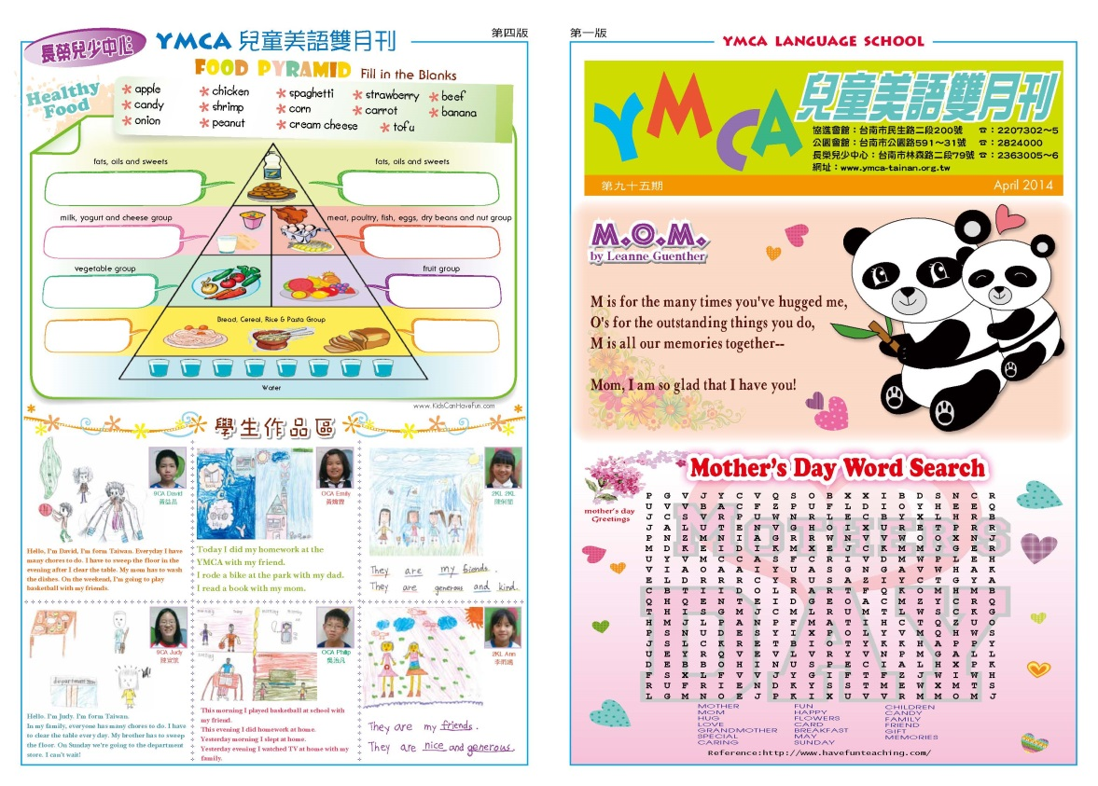
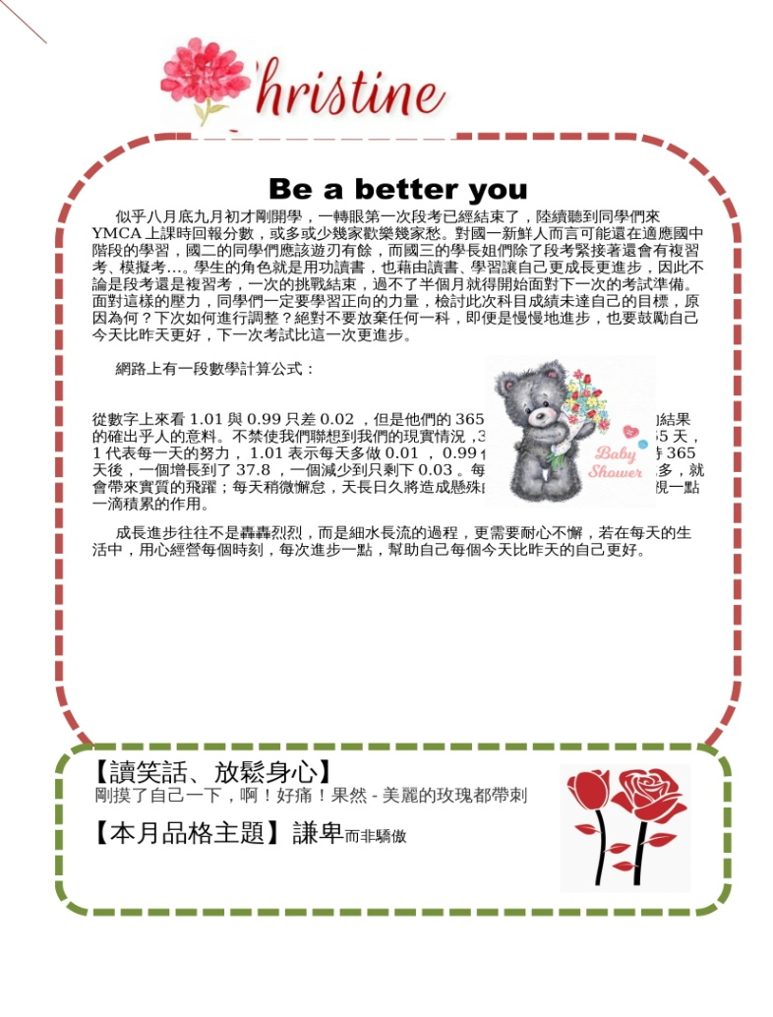
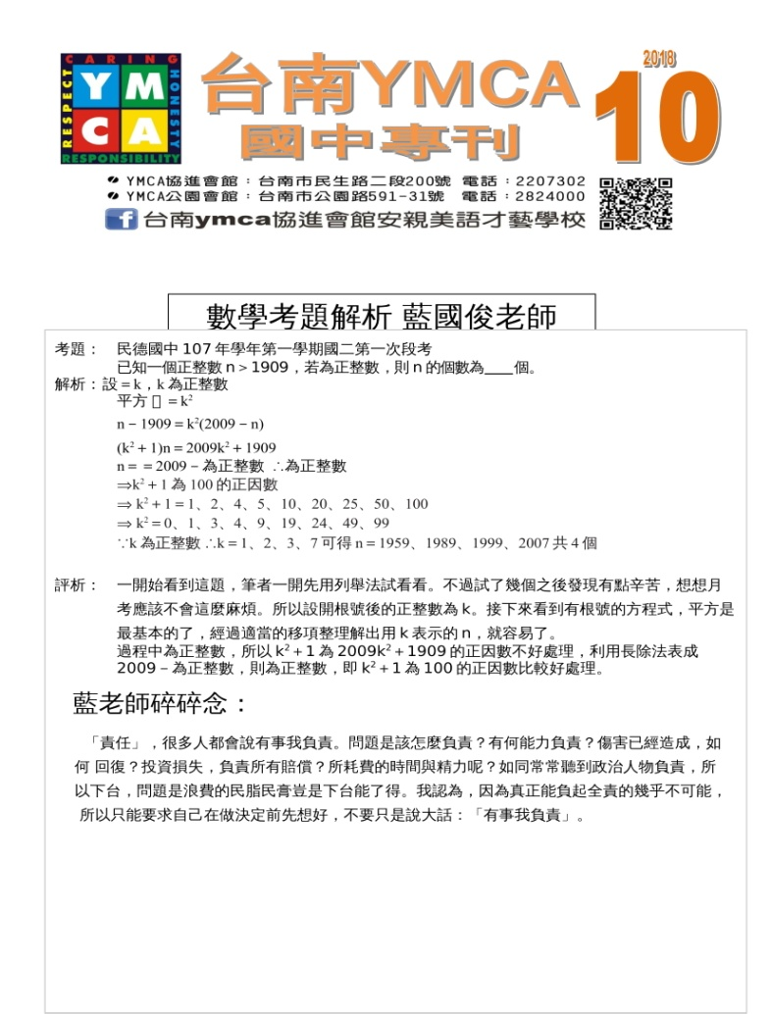
國小/國中雙月刊

Slide 19
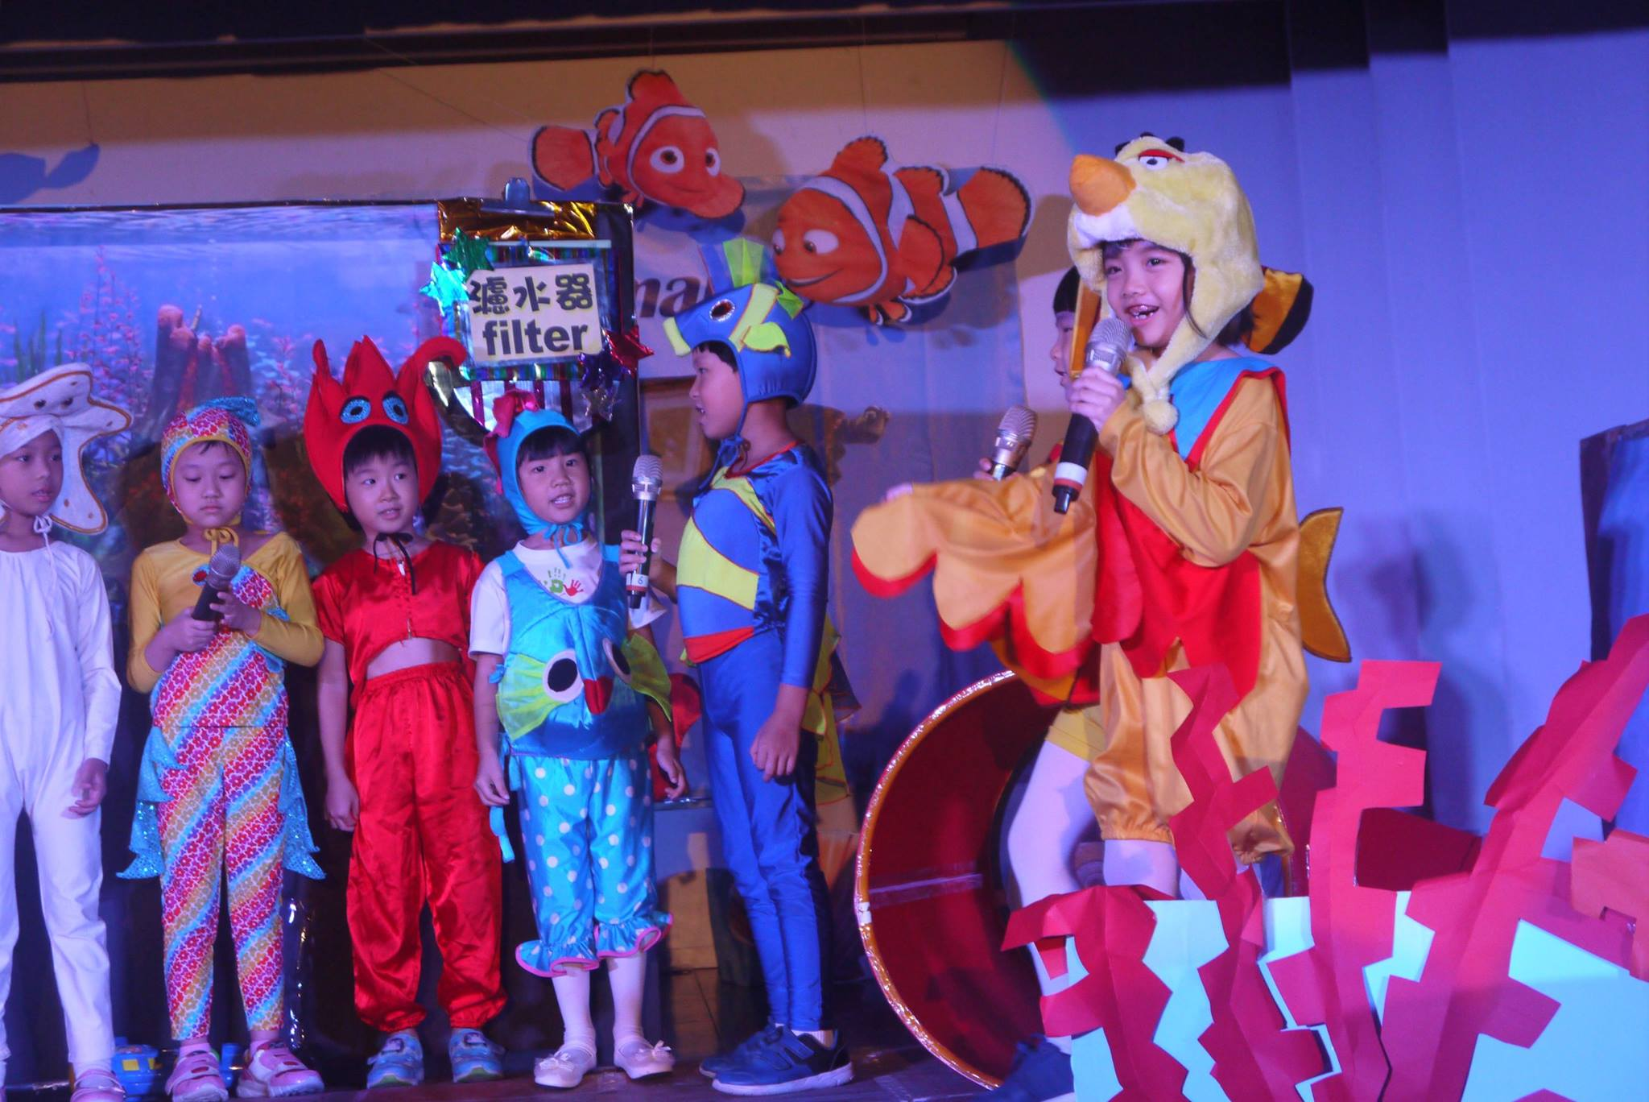
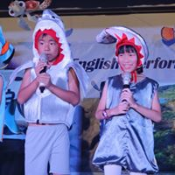
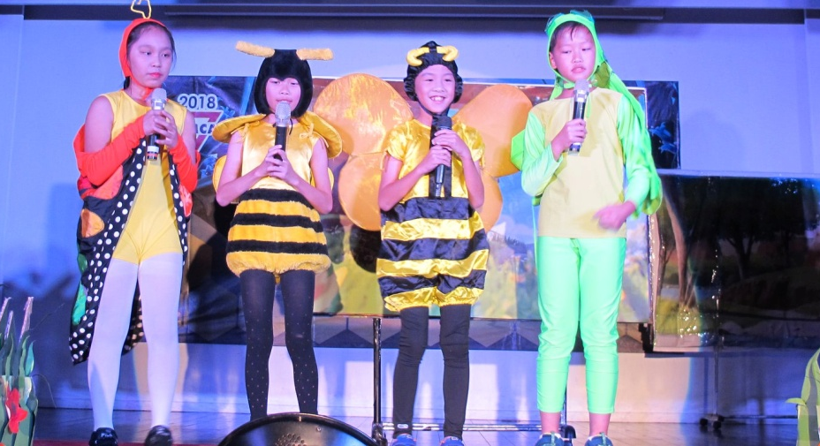
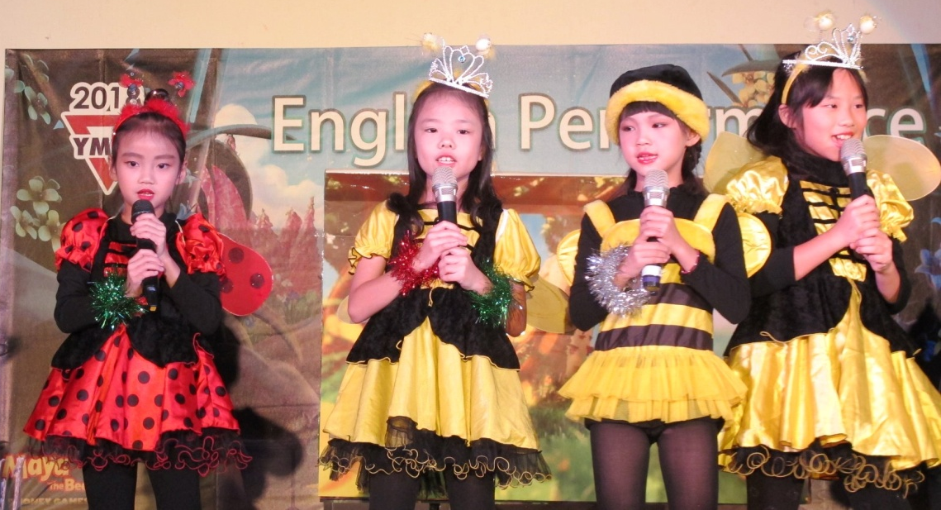
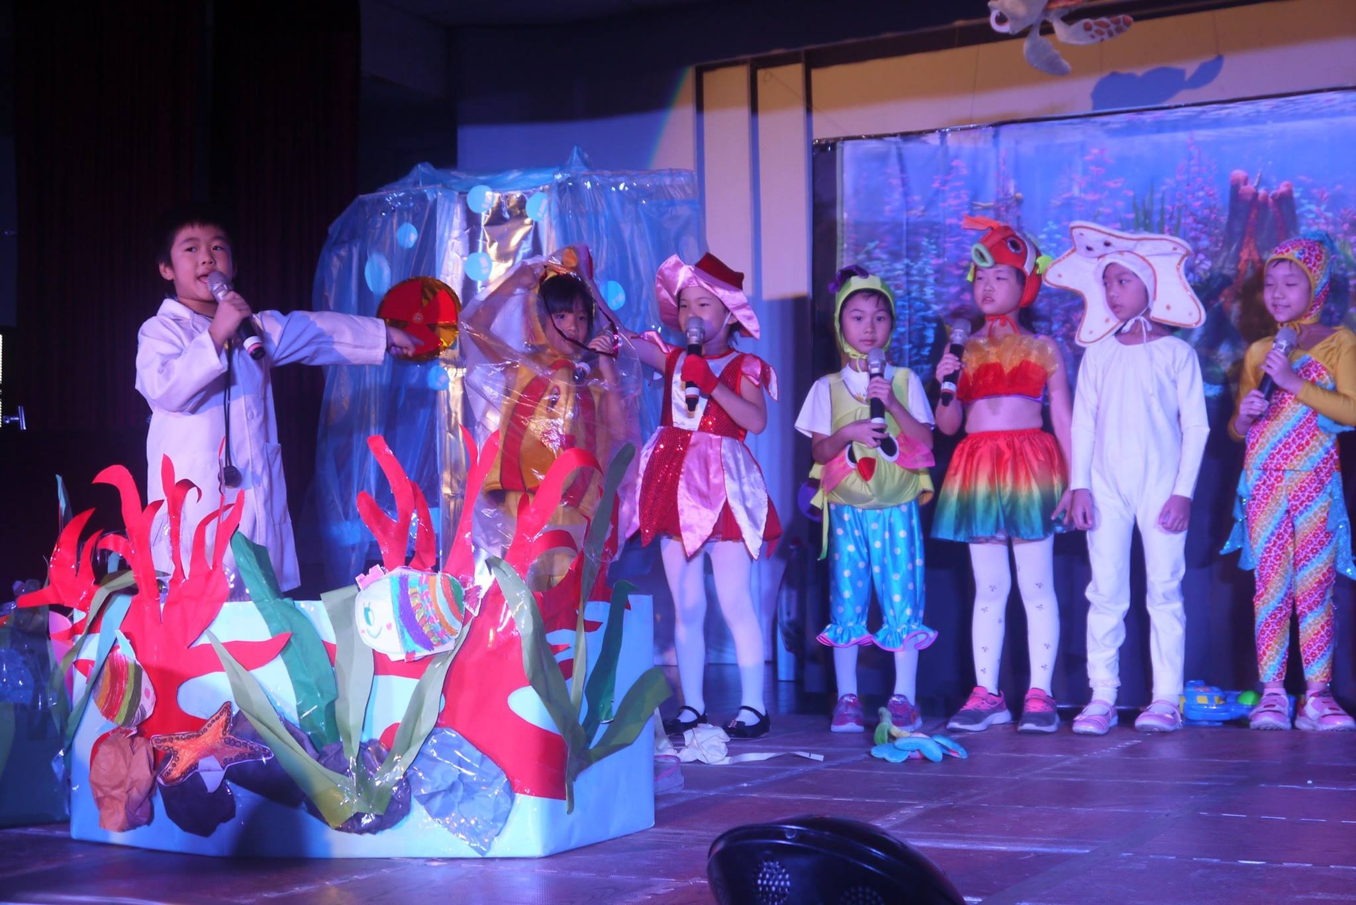
美語戲劇發表會

Slide 20
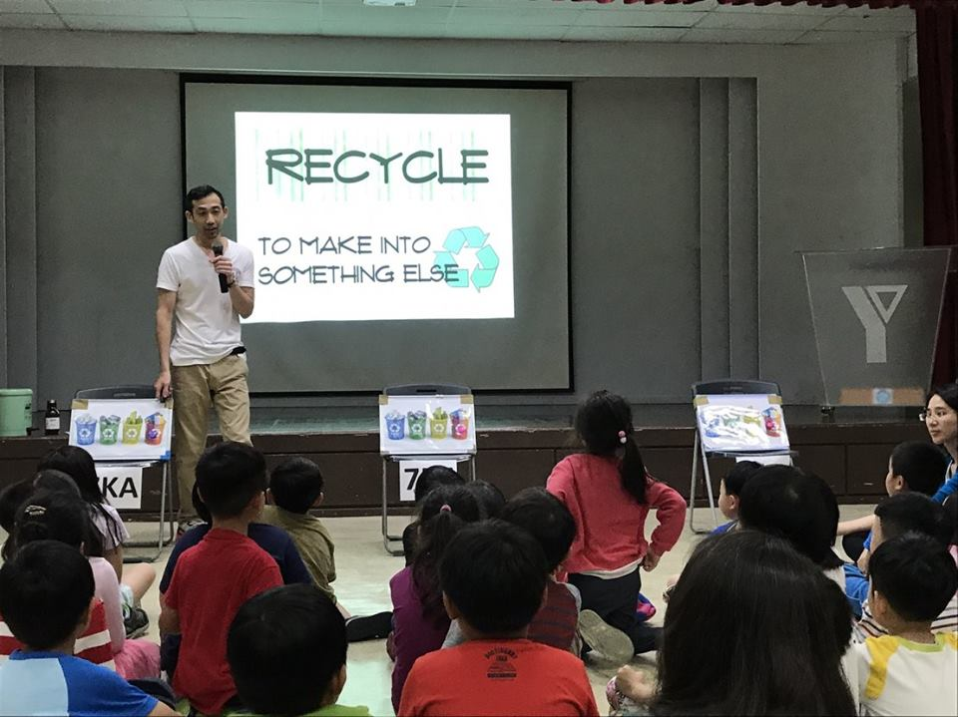
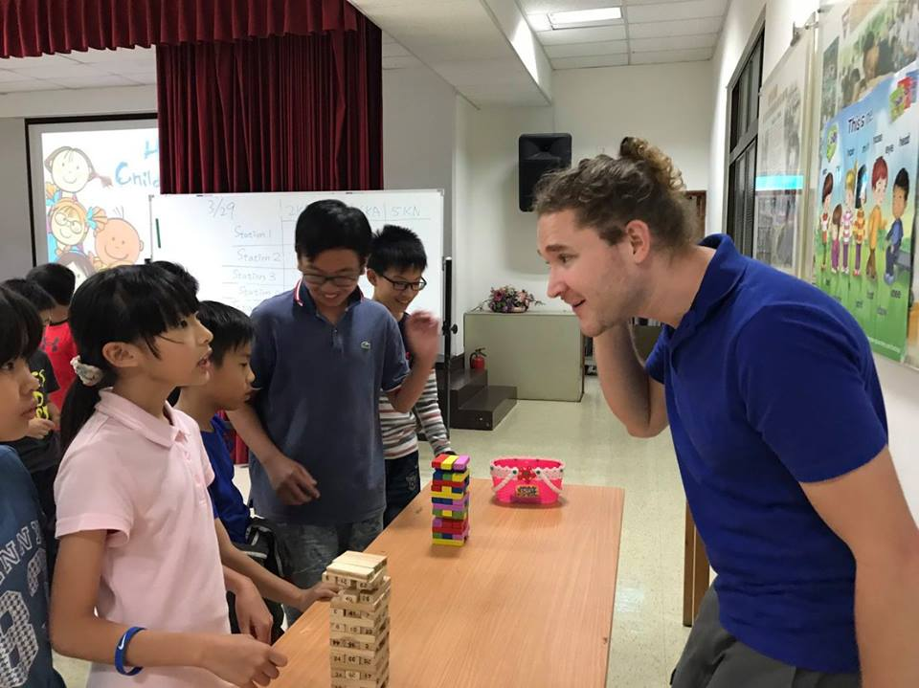
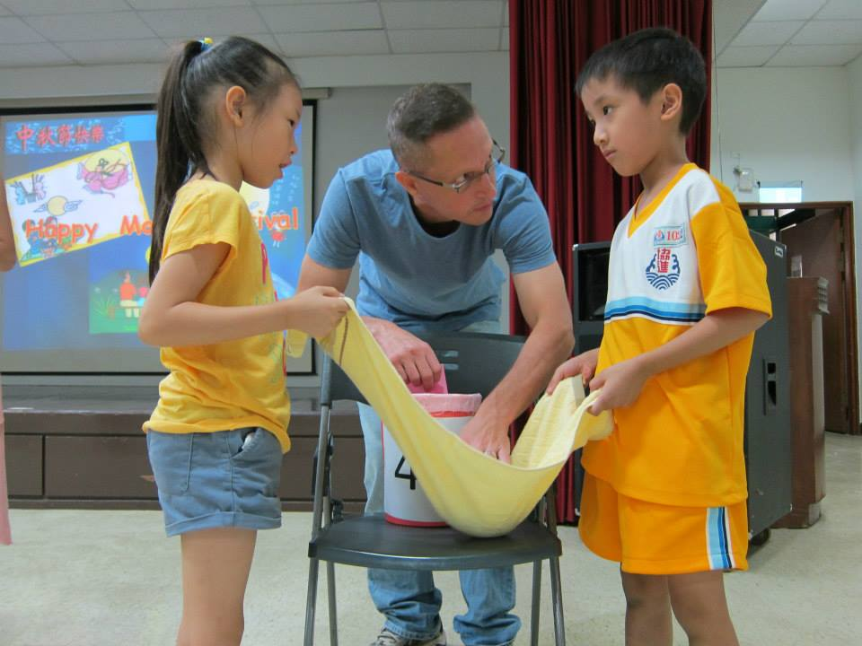
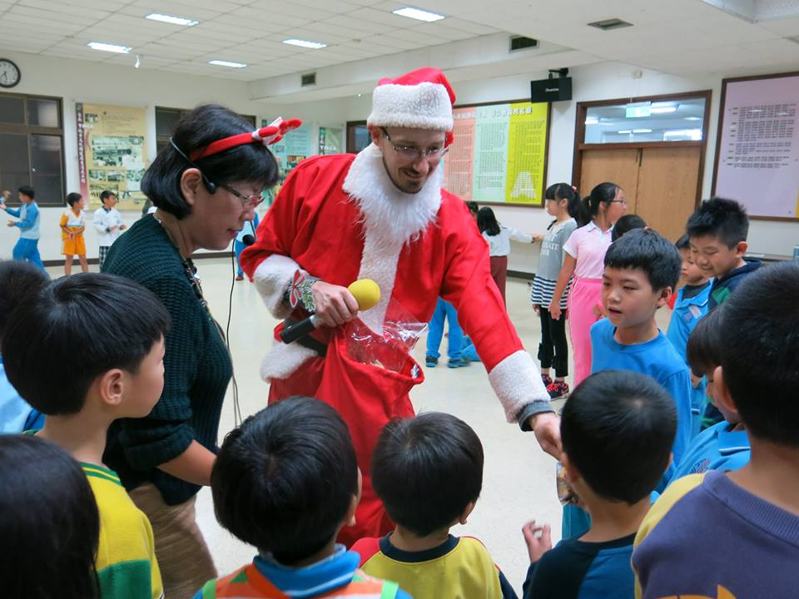
多元的節慶活動
世界地球日
兒童節
聖誕節
中秋節

Slide 21
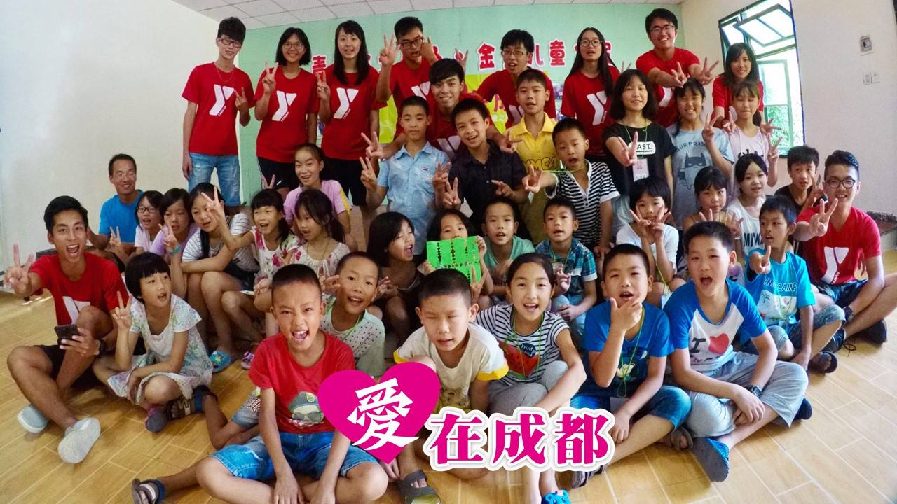
領袖養成-領導力品格教育&國際交流營會
國小- 國中
英語電輔小志工
冬夏令營志工
高中
英語營助理指導員
英語電輔助理老師
大學
英語營指導員
冬夏令營指導員
英語營小隊志工
英語戲劇主持人
冬夏令營助理指導員
YMCA國際營隊

